Slide 1
8.3 无线城域网WMAN
WMAN (Wireless Metropolitan Area Network)
2002 年 4 月通过了 802.16 无线城域网的标准。 欧洲的 ETSI 也制订类似的无线城域网标准 HiperMAN。
WMAN 可提供“最后一英里”的宽带无线接入（固定的、移动的和便携的）。
在许多情况下，无线城域网可用来代替现有的有线宽带接入，因此它有时又称为无线本地环路。

Slide 2
WiMAX ( 802.16 )
(Worldwide Interoperability for Microwave Access)
WiMAX 常用来表示无线城域网 WMAN，这与Wi-Fi 常用来表示无线局域网 WLAN 相似。
IEEE 的 802.16 工作组是无线城域网标准的制订者，而 WiMAX 论坛则是 802.16 技术的推动者。
两个正式标准
  802.16d（它的正式名字是 802.16-2004），是固定宽带无线接入空中接口标准（2 ~ 66 GHz频段）。
  802.16 的增强版本，即 802.16e，是支持移动性的宽带无线接入空中接口标准（2 ~ 6 GHz频段），它向下兼容 802.16-2004。

Slide 3






802.16 无线城域网服务范围
802.16
802.16
802.11 WLAN
802.16
802.16
因特网
802.16
802.11 热点
802.16 基站
802.11 WLAN
802.16 基站
电信网
ISP
802.16需在城市的多个高大建筑物上建立基站，基站间采用全双工、宽带通信方式工作，每个基
站接入用户数大大多于802.11，基站发送功率高达100千瓦，网络覆盖面积是3G发射塔的10倍，只
要少数基站建设就能实现全城覆盖，每个信道带宽在1.5—20MHz(可调整)，传输速率高达70Mbps。

Slide 4
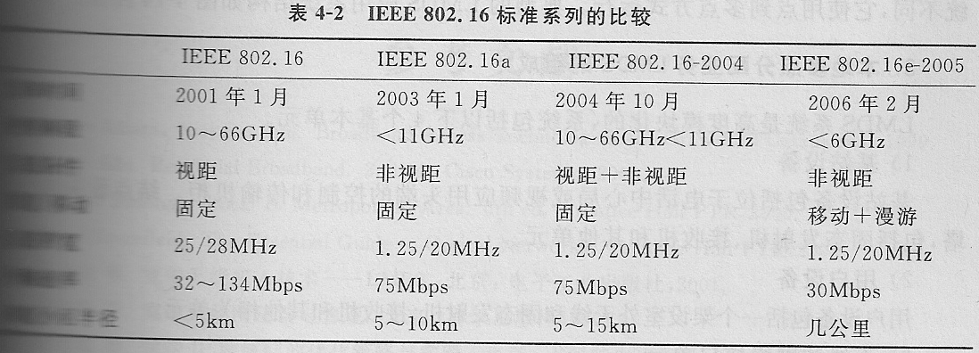
IEEE 802.16 (WiMAX)的技术特点
发布时间
使用频段
信道条件
固定/移动
信道带宽
传输速率
额定小区半径
W类似于移动电话。在城市的一定地理范围内分成多个一系列相互邻接的覆
盖区域称为单元。用户处于其中一个单元的覆盖范围中，用户可以是固定位
置、便携式或移动的，当用户移动时，从一个单元到另一个单元，则从一个
单元中去除关联，再无线关联到另一个单元。

Slide 5
IEEE 802.16 (WiMAX)的技术特点
Wi WiMAX基站安装在高楼上广播无线信号，用户使用Mobile Internet Device(MID) 、WiMAX使能的笔记本电脑、或者WiMAX调制解调器等用户端设备接收信号。
美国联邦通讯委员会FCC规定无线局域网WiFi的传输功率在1--100毫瓦，而一般的WiMAX传输功率大约100千瓦，WiFi功率只是WiMAX的一百万分之一，因此使用比WiFi基站高一百万倍传输功率的WiMAX基站，会比无线局域网WiFi终端传输距离大得多，可达几到十几公里，多个基站则可覆盖几十公里。WiMAX传输速率可高达70Mbps。作为一种无线城域网技术，它可以将WiFi热点连接到互联网，也可作为DSL有线接入方式的无线扩展或替代，实现最后一公里的宽带接入，还可实现在服务区内的漫游。WiMax可为50公里区域内提供服务，用户无需线缆即可与基站建立宽带连接。

Slide 6
IEEE 802.16标准(WiMAX)
同目前正在广泛使用的无线网络相比，IEEE 802.16（WiMax）技术有着自己独特的优势。虽然IEEE 802.11(WiFi) 技术可以提供高达 54Mbps (802.11g/a) 和 300Mbps/600Mbps(802.11n) 的无线接入速度，但是它的传输距离十分有限，仅限于半径约为100米的范围；3G移动电话系统可以提供非常广阔的传输范围，但是它的接入速度比较慢，只有3Mbps；WiMax的出现刚好弥补了这两个不足。因此在不久的将来WiFi（无线局域网），WiMax（无线城域网），3G（无线广域网）三者的结合将会为我们创造出一个完美的无线网络。随着无线通信技术的不断发展，集成了这三种技术的移动终端将为我们随时随地提供高速无线连接，因此，“未来是无线的”。
2007年10月19日，在国际电信联盟在日内瓦举行的无线通信全体会议上，经过多数国家投票通过，WiMAX 已正式被批准成为继 WCDMA、CDMA2000 和 TD－SCDMA 之后的第四个全球 3G 标准。

Slide 7


